Slide 1
文献汇报
陶翔翔
2020.3.5

Slide 2
文献
Tian Hongda,Li Wanqing,Ogunbona Philip O,Wang Lei. Detection and Separation of Smoke From Single Image Frames.[J]. IEEE transactions on image processing: a publication of the IEEE Signal Processing Society,2018,27(3).
Notes:
单帧图像进行检测
本文是Single image smoke detection （2014亚洲视觉会议论文）的扩展

Slide 3
摘要
从单个图像帧中检测和分离烟雾
方法：
从atmospheric scattering models导出烟雾形成模型
将图像帧分为准烟雾和准背景分量，用烟和背景的双字典进行稀疏表示
用稀疏表示后的烟雾和背景的级联作为提取的特征进行烟雾检测
基于图像消光将烟雾与背景分离

Slide 4
创新点
级联多个分类器，可将烟雾与灰度图像帧中有相似外观的物体区别（雾/霾，云，蒸汽，天空，阴影，玻璃等）。
可进行烟雾与背景的分割
对检测和分割方法进行了系统和广泛的评价。
将图像分为准烟雾和准背景分量的双字典方法，使用估计的稀疏系数进行检测的方法
所提出的单帧烟雾检测方法基于烟雾形成物理学的新特征

Slide 5
Introduction
传统烟雾检测：基于光电
现有的基于视觉的烟雾检测（主要基于视频）：
适用于封闭空间和开放空间
提供烟雾的位置和强度信息
缺点是图像需要由固定位置的摄像头捕获
非固定式相机：
通常安装在无人机（如林区火灾监视）
监视图像通常在资源受限的基础架构（如传感器网络）中流式传输。在这些应用中，从单个框架检测烟雾变得势在必行。
Notes:
在实际情况下很难满足摄像头固定：如在暴雨和大风等剧烈而动态的环境下，开放空间中的相机不可避免地会发生抖动。
常规视频检测方法还通过背景建模来估计背景，对于单帧，这个方法也不可用。

Slide 6
Related work
现有基于视频的烟雾检测方法的成功在于识别强大的视觉特征以表征烟雾。
特征：
运动：烟雾通常通过热气流不断向上漂移，基于光流提取运动特征，有风无效，并且单个图像无运动特征
颜色：测量当前像素颜色与烟雾的参考颜色模型的偏差，受燃烧材料类型和照明条件影响
边缘：烟雾本身边缘特征，烟雾对被覆盖的对象边缘的影响。
纹理：LBP提取图像局部纹理特征，较可靠
融合特征
本文将烟雾与背景分离，提取分离后的纹理特征来检测

Slide 7
Physics-Based Image Formation Model
基于针对恶劣天气条件（如雾/霾）开发的大气散射模型，烟雾将像雾/霾一样充当散射介质。但是，与雾/霾不同，烟雾通常不会占据场景的整个空间。我们从大气散射模型导出下面的烟雾形成模型。
在上式中，B(x)表示背景成分或非烟雾成分；Ω(∆z,x)在[0,1]的范围内，并且被称为混合参数；S(z_{s,}x)表示距观察者 z_{s} 处的纯烟，称为烟雾成分；∆z是像素x处的烟雾厚度； 当像素不被烟雾覆盖时，公式简化为F(x)= B(x)。
Notes:
烟雾检测和去雾的目的不同。在去雾中关注的焦点是背景图像，目的是获得无雾或减少雾的背景图像，不考虑分离烟雾的精确度。
在烟雾检测中，关注的焦点是烟雾成分，目的是准确判断图像中是否有烟雾，我们需要尽可能准确地分离出烟雾成分，以帮助评估烟雾的强度和程度。
因此，去雾方法并未设计为用作烟雾形成模型。

Slide 8
基于块的烟雾形成模型
将整个图像按照块进行建模。假定块内的烟雾厚度∆z恒定，采用稀疏表示来表示每个块内的烟雾。基于块的模型如下。
上式中 f 为具有N个像素的给定图像块，b 和 s 为对应的背景和烟雾分量。其中 n 代表建模噪声，ω是块 f 内的混合参数。
Notes:
按照微元的思想，块分的越小，模型越精确，但是同时得考虑到块细分带来的计算量的增大。16*16
滑动窗口方式

Slide 9

基于块的烟雾形成模型
为了从单个图像块 f 中提取可靠的烟雾检测特征，应将背景成分 b 与烟雾成分 s 分开。该问题可以表述为残留噪声的最小化：
仅给定单个输入图像块f，由于存在N个等式但对于灰度图像有2N+1个自由变量（ ？），因此方程式不确定。为了获得方程式上式的唯一且可靠的解决方案，还需要进一步的约束。根据非烟雾和纯烟的视觉特性对 b 和 s 进一步建模（w看成标量）。

Slide 10
稀疏表示
稀疏表示就是用字典中的元素的线性组合尽可能的描述测试样本，要用尽可能少的字典中的元素去描述测试样本。
如果收集或生成烟雾图像以捕获空间中纯烟雾的分布，则可以预期任何特定的纯烟雾图像都将具有稀疏表示。背景成分的稀疏表示同理可得。

Slide 11

稀疏表示
我们设计两种字典，D_{s}用于纯烟，D_{b}用于非烟，使用真实样本对每本词典进行独立训练，以适应特定类型的图像内容。纯烟和无烟的模型如下。
上式M_{s},M_{b}分别是稀疏系数x_{s}和x_{b}非零元素的上限。
两个字典采用离线学习，因此，检测中的大部分计算时间都花费在特征提取的步骤中，即获得表示准烟雾和准背景分量的稀疏系数。

Slide 12

稀疏表示
代入稀疏系数可以得到优化目标。
其中η和γ是正则化参数。使用曼哈顿范数，固定xs,xb,w的两个参数时，目标函数成为凸函数，这保证了目标函数的收敛性，并且局部最优即为全局最优。
由于最优的ω是一个标量，我们总是可以将ωx_{s}看成y_{s}，(1-ω)x_{b}看成y_{b}。唯一的变化是分别将γ和η分别缩小ω和（1-ω）。这不会显着改变优化的本质，但有助于减小一个未知的ω，我们交替优化两个参数，由此得到最优解。

Slide 13
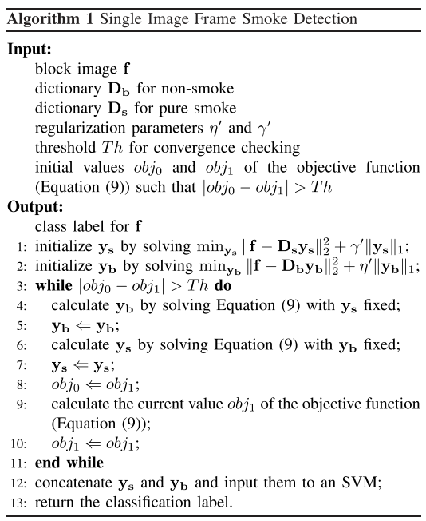
算法流程
Notes:
一旦两次连续迭代中的目标函数值之间的差小于预定义的阈值，就得到了最佳的参数值。
对图像块f，无论其是否包含烟雾，被分离的准烟雾成分都更像烟雾，仅从准烟雾成分中提取的特征可能不足以决定f中是否存在烟雾。当f没有任何烟雾覆盖时，尤其如此。准背景分量的特征同理。
但是从两个分量中提取的特征共同表征了f，其混合编码中拥有更多的判别信息，可以从两个成分中提取纹理信息并将它们级联作为新特征来表征f，输入到SVM分类器，决定是否在f中有烟。

Slide 14
烟雾检测
给定一个单一图像，以滑动窗口方式执行基于块的烟雾检测。根据基于块的检测结果，可以将图像中的每个像素分为烟雾或非烟雾。
此外，通过为SVM分类器的输出得分设置阈值，可以将每个像素进一步分为三类：可靠烟雾，可靠无烟和不确定。

Slide 15
烟雾分割
尽管图像块准烟雾和准背景分量足以检测烟雾，还需要从背景中分离出真实烟雾分量以评估烟雾的强度。
但是无法通过双字典建模实现，因为双字典建模仅对烟雾和背景成分施加了约束，而没有约束与这两个成分耦合的混合参数，对混合参数的估计需要对其进行适当的约束。
考虑到整个图像上逐个像素混合参数应该是平滑的，从而施加某些约束。

Slide 16

烟雾分割
对可靠的烟雾和非烟雾像素，其混合参数分别接近1和0。
对于不确定像素，其烟雾、背景成分和混合参数都是未知的。直觉上我们认为空间上接近且视觉上相似的像素应具有相似的混合参数，做出以下假设：像素的混合参数可以通过权重相似像素的参数的线性组合来近似，元素间的相似度由相似度函数 K(i,j) 给出。

Slide 17
烟雾分割
由于可靠烟雾，可靠非烟雾和未知像素之间存在一些误分类，为了减少或消除错误分类的像素对相似像素选择过程的不利影响，使用高斯混合模型对可靠的烟雾和非烟雾像素进行聚类。
像素之间的相似性测量包括光度信息和几何信息。从像素的灰度值捕获光度信息，像素的空间坐标被视为几何信息。光度和几何信息形成特征向量，并且将在特征空间中执行使用高斯混合模型的聚类。
一旦通过求解方程估计了混合参数和烟气成分，就将它们代入图像形成模型并可以计算背景成分。

Slide 18
Experimental results
本文进行了以下实验：
目测评估准烟和准背景成分
对烟雾和非烟雾图像块进行二元分类，以评估新特征的有效性
根据新特征对重烟，轻烟和无烟进行分类
对具有挑战性的图像（例如雾）进行评估
烟雾分割

Slide 19
Data sets
为上述实验构建了五个数据集:
DS1：1000张纯烟雾图像组成，用于学习Ds，用K-SVD 进行字典学习。
DS2：从CIFAR-100数据集随机裁剪60000个非烟雾图像组成，用于学习Db。
DS3：常规烟雾图像，测试检测算法。包含5000个图像，对25个公开烟雾视频手动裁剪获得，涵盖室内室外、长短距离。一半是浓烟，另一半是轻烟。
DS4：常规非烟雾图像，测试检测算法。从15个场景数据集随机裁剪得到5000张图像。
DS5：有挑战性的非烟雾图像，挑战来自烟雾形成过程（雾/霾），透明度（阴影/玻璃）和同质性（天空/墙）。
Notes:
第一类：与烟雾有类似物理形成过程的物体，例如雾/霾，云和蒸汽。
第二类：阴影和玻璃的透明性和烟雾相似
第三类：有高同质性的图像，如光滑的墙壁，天空，衣服和车身。水同时有透明性和高同质性。

Slide 20
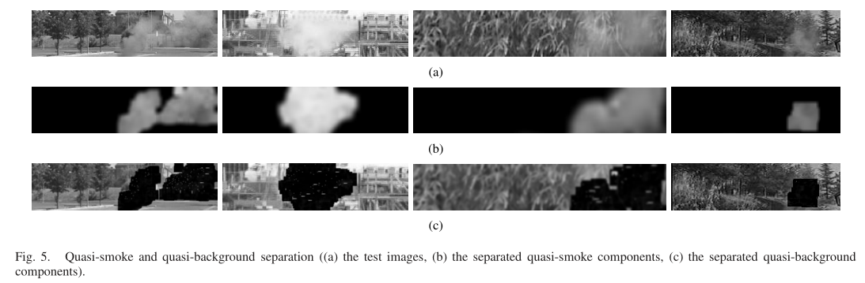
准烟雾和准背景的分离
Notes:
图5中显示了一些分离的准烟雾和准背景成分。测试图像中的纯非烟雾区域可以由相应的准背景分量很好地表示。对于烟雾覆盖的区域，大多数烟雾信息包含在相应的准烟雾成分中。

Slide 21
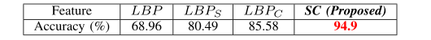
精度
LBP：从原始图像块 f 中提取的纹理特征
LBPS：准烟雾提取的纹理特征
LBPC：将分别从准烟雾和准背景提取的LBP特征级联
SC：新特征（级联的稀疏系数yb和ys）
Notes:
给定5000个普通的烟雾和非烟雾图像块，研究新特征的效果。将10000个图像块中的每一个视为f。给定训练的词典Db，Ds，估计稀疏系数yb和ys。将新特征（级联的yb，ys）输入到SVM分类器中，以确定其是否包含烟雾。
在所有实验中，均采用RBF内核的SVM，5倍交叉验证。

Slide 22
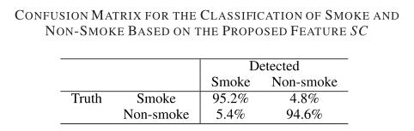
混淆矩阵和ROC曲线
Notes:
表三：基于SC特征的混淆矩阵TP,FN,FP,TP
图6：ROC曲线。曲线下的面积（AUC）越大，性能越好。

Slide 23
有烟、无烟二元分类
Notes:
用蓝色矩形手动选择了烟雾和非烟雾区域。从两个区域中随机选择一些块作为测试样本。用SC特征分类的烟雾块和非烟雾块分别由红色块和绿色块指示。尽管在块级别上存在一些错误分类，但是根据简单多数投票原则，则蓝色矩形表示的所选区域不会被错误分类。

Slide 24
有烟、无烟二元分类
常规烟雾数据集包括4000个图像块，一半为烟雾（重或轻），其余非烟雾。
同样进行5次交叉验证，常规视频检测算法准确性为92.8％，基于图像帧的检测算法准确性为86.3％
由于视频是由固定摄像机捕获的，通过背景建模使用时间信息来估计背景分量，因此视频检测的方法效果会更好。
对于相机的小抖动。对于运行时间，常规视频检测的方法需要0.75秒来处理图像，基于帧的检测方法需要0.3处理相同大小的图像。

Slide 25
重烟、轻烟和无烟三元分类
Notes:
为了检测烟雾所处阶段，对浓烟，轻烟和非烟进行三元分类。
给定这2500个非烟雾，2500个重烟雾和2500个轻烟雾图像块，将准烟雾和准背景分量分开，提取LBP，LBPS，LBPC和SC特征。
分类准确性报告在表IV中。
SC特征准确度最高。
对于重烟，轻烟和无烟的分类，基于分离成分提取的特征LBPS，LBPC和SC仍然优于LBP。

Slide 26
重烟、轻烟和无烟三元分类
Notes:
三元分类混淆矩阵
大多数无烟可以与重烟和轻烟区分开，主要错误发生在浓烟和轻烟之间。

Slide 27
区分有挑战的非烟
Notes:
随机选择2500来自普通烟雾+2500个具有挑战性的非烟雾图像。
从准烟和准背景分量中提取了LBPC和SC特征。
使用LBPC和SC特征时，烟雾和非烟雾分类准确度分别为77.16％和79.2％。对于每类具有挑战性的非烟雾物体，准确度列于表六。尽管LBPC和SC总体上分类性能相似，但它们在每个类别上的性能差异很大。在考虑的所有具有挑战性的非烟类中，使用SC时，天空准确度最高，蒸汽蒸汽准确度最低。

Slide 28
分类器设计
到目前为止，我们验证了SC特征可以有效地区分有烟无烟二元分类，重轻无烟三元分类，以及有挑战性的非烟雾类别。
我们知道一个能够很好地将烟雾与普通非烟雾区分开的分类器，可能无法有效地将烟雾与挑战性非烟雾进行分类，也就是说烟雾分类存在着所谓的专业壁垒。
因此考虑优先在第一阶段滤除常见的非烟雾，然后在第二阶段进一步区分烟雾和具有挑战性的非烟雾。

Slide 29
分类器设计
使用SC特征训练了五个SVM（下面列出）：
分类器1：有烟、无烟二元分类器
分类器2：有烟、挑战性非烟二元分类器
分类器3：有烟、无烟（常规无烟，挑战性非烟）二元分类器
分类器4：有烟、常规无烟、挑战性非烟三元分类器
分类器5：（有烟，挑战性非烟）、常规无烟二元分类器（有烟和挑战性非烟被视为来自同一类别）？
分类器6：分类器1、2的串联
分类器7：分类器5、2的串联

Slide 30
分类器设计
七个分类器的ROC曲线如图8所示。
树结构分类器6和7优于单个分类器，
分类器7性能最佳，分类器2性能最差。？
分类器7最佳表明SC特征对于单图像烟雾检测的有效性。？
Notes:
分类器1：有烟、无烟二元分类器
分类器2：有烟、挑战性非烟二元分类器
分类器3：有烟、无烟（常规无烟，挑战性非烟）二元分类器
分类器4：有烟、常规无烟、挑战性非烟三元分类器
分类器5：（有烟，挑战性非烟）、常规无烟二元分类器（有烟和挑战性非烟被视为来自同一类别）？
分类器6：分类器1、2的串联
分类器7：分类器5、2的串联

Slide 31
单帧烟雾检测
Notes:
在实践中，期望块级别上错误的检测是稀疏的，检测后通过地图上的多数表决、形态运算或马尔可夫随机场建模，这些后期处理对其进行校正并不难。这些可能被错误检测到的烟雾斑块也可以作为可疑斑块保留，这将有助于确定这是真正的正确或者错误警报。
图9显示了从ImageNet数据集采样的六个非烟雾图像和三个烟雾图像。每个图像被分为16×16个非重叠块，每个块都通过本文的单图像帧烟雾分类器，如果某个块被检测成烟雾，该块将用红框表示。
注意，在六个非烟雾图像中的五个中没有错误检测，在非烟雾图像（d）中只有几个孤立的错误检测，这很容易校正

Slide 32
单帧烟雾分割
Notes:
图10：根据分类器输出分数的不同阈值构建的检测图。
白色：可靠的烟雾；黑色：无烟；灰色：未知像素。
可以看到，图上存在一些误分类。

Slide 33
单帧烟雾分割
Notes:
图11和图12显示了本文单帧烟雾分割以及用引导图像过滤（GIF）的结果，涵盖室外、室内在不同阶段的烟雾。
可以看到（a）GIF无法估计半透明的轻烟，这些区域在图像上的红色框显示。 （b）可以进一步调整GIF参数，尤其是增加半径，以便可以在一定程度上捕获烟雾成分和混合参数中的轻烟。但是会导致背景结构在烟雾成分中将变得可见。（c）但是GIF速度更快优势，处理百万像素的图像，GIF需要大约1秒钟，而本文单帧烟雾分割要40秒钟。
GIF作用：去雾、降噪

Slide 34
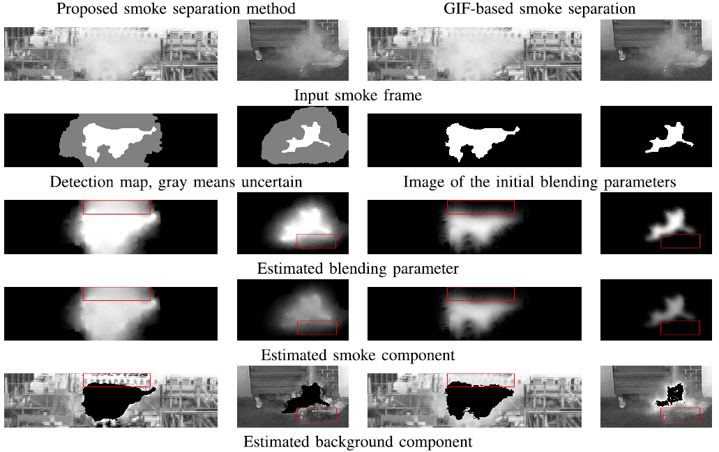
单帧烟雾分割
Notes:
图11和图12显示了本文单帧烟雾分割以及用引导图像过滤（GIF）的结果，涵盖室外、室内在不同阶段的烟雾。
可以看到（a）GIF无法估计半透明的轻烟，这些区域在图像上的红色框显示。 （b）可以进一步调整GIF参数，尤其是增加半径，以便可以在一定程度上捕获烟雾成分和混合参数中的轻烟。但是会导致背景结构在烟雾成分中将变得可见。（c）但是GIF速度更快优势，处理百万像素的图像，GIF需要大约1秒钟，而本文单帧烟雾分割要40秒钟。

Slide 35
总结
目的：从单个图像帧中检测和分离烟雾。
成果：
基于成像模型，使用双字典构造准烟雾和准背景成分，新特征构造为烟雾和背景的稀疏系数的级联，实现烟雾检测；
基于图像消光概念，实现烟雾分割；
区分了烟雾和有挑战性的非烟。
扩展：可用于检测和分离透明或半透明和可变形的物体。

Slide 36
Thank You!

